Slide 1

সবাইকে শুভেচছা

Slide 2

আখতার হোসেন
সিনিয়র শিক্ষক
বজরা হাই স্কুল
সোনাইমুড়ি নোয়াখালি

Slide 3
ষষ্ঠ শ্রেণি
বিষয়ঃ বিজ্ঞান
চতুর্থ অধ্যায়
উদ্ভিদের বাহ্যিক বৈশিষ্ট্য

Slide 4
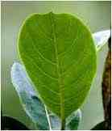
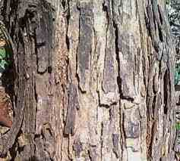

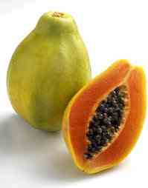
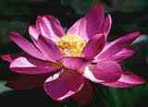
যে উদ্ভিদের …………
পাতা
মুল
কান্ড
ফুল
ফল

Slide 5
আজকের পাঠ
সপুষ্পক উদ্ভিদের বিভিন্ন অংশ

Slide 6
শিখন ফল;-
1। সপুস্পক উদ্ভিদের বিভিন্ন অংশের নামগুলো বলতে পারবে।
২। সপুস্পক উদ্ভিদের চিহ্নিত চিত্র অঙকন করতে পারবে।
৩। সপুস্পক উদ্ভিদের বিভিন্ন অংশগুলো বর্ননা করতে পারবে।

Slide 7
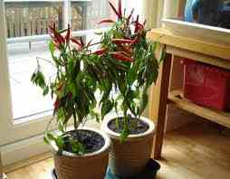
ফুল
ফল
পাতা
কান্ড
মূল
একটি সপুস্পক উদ্ভিদের বিভিন্ন অঙ্গ

Slide 8
১। মুলঃ উদ্ভিদের মাটির নিচের অংশ মুল বলে।
২। কান্ডঃ উদ্ভিদের উপরের অংশ কান্ড বলে।
৩। পাতাঃ শাখা প্রশাখা গায়ে যে সবুজ দেখা যায়
তাকে পাতা বলে।

Slide 9
৪। ফুলঃ পত্র কক্ষে সাদা রঙ্গের ছোট ছোট ফুল হয়।
৫। ফলঃ ঝরা ফুলের গোড়ায় ফুলের যে অংশটি থেকে যায় সে অংশটি বড় হয়ে ফলে পরিণত হয়।

Slide 10
একক কাজ
১। একটি সপুস্পক উদ্ভিদের চিহ্নিত চিত্র অঙ্কন কর ।

Slide 11
মুল্যায়নঃ
* মূল কাকে বলে ?
*সপুষ্পুক উদ্ভিদের কয়টি অংশ ওকি কি?
* গাছের কোথায় খাদ্য তৈরি হয়?
* ফুলের কয়টি অংশ ওকি কি?

Slide 12
বাড়ির কাজ
সপুস্পক উদ্ভিদের বৈশিষ্ট্যগুলো লেখ ।

Slide 13

তোমাদের সবাইকে
ধন্যবাদ

